Slide 1
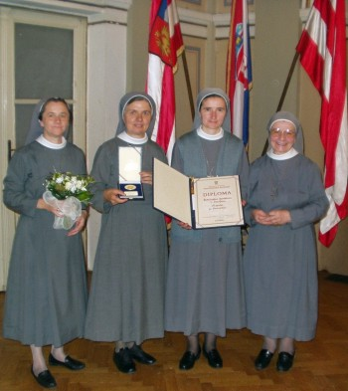
MOJ BORAVAK U URŠULINSKOM SAMOSTANU
Sara Kurek 6.c :)

Slide 2
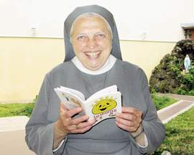
U četvrtak 13.03.2014. posjetili smo samostan
Tamo su nam časne sestre govorile o povijesti samostana
Dobili smo listiće za rješavanje zadataka u samostanu
Na kraju su nas sestre počastile sa sokom i keksima

Slide 3
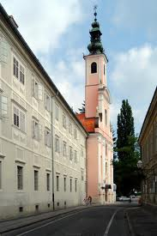
Samostan je dobio naziv po sv. Uršuli
Utemeljila ga je sv. Angela Merici
1703.godina-grofovi Drašković počeli graditi samostane u Hrvatskoj

Slide 4
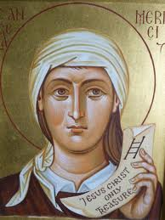
ANGELA MERICI
Porijeklom je iz Italije
Rođena je 1474.g.
Umrla je 1540.g.
Bila je katolička redovnica
U samostanu sestre su nam pričale priče kako je ona postala časna sestra i utemeljila sestre

Slide 5
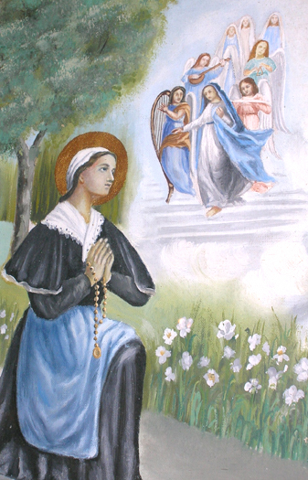
ANGELINA VIĐENJA
Angela Merici je u svojem životu imala 3 viđenja
U sva tri viđenja bila je njezina sestra koja je umrla
Zbog tih viđenja odlučila je postati časna sestra

Slide 6
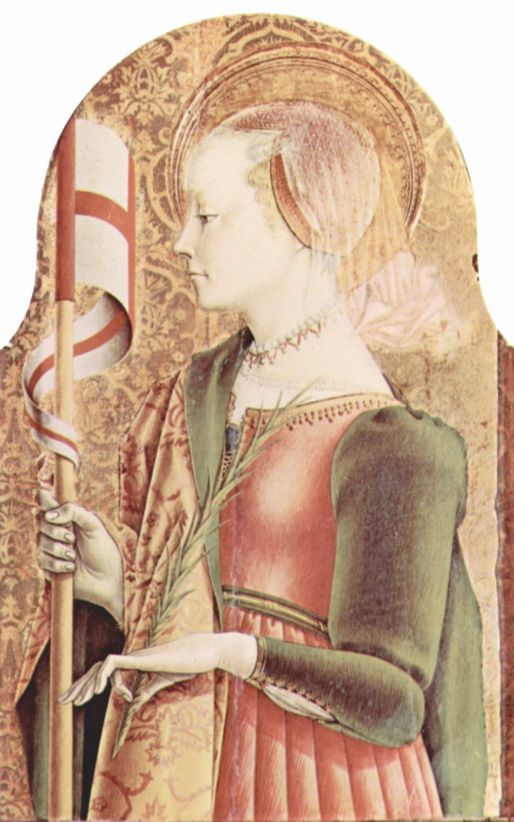
SV. URŠULA
Kao što sam spomenula samostan je dobio ime po njoj
Bila je kršćanska mučenica
Glavno svetište je u Njemačkoj u Kölnu
KRISTOFOR KOLUMBO-nazvao djevičanske otoke po njoj

Slide 7
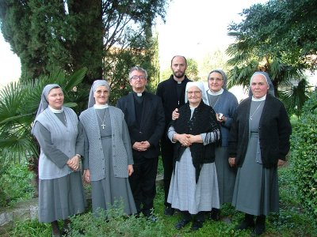
O SESTRAMA U SAMOSTANU
Sestra Uršula ima po cijeloj Hrvatskoj pa tako i u cijelom svijetu
Ima ih oko 11 u samostanu u Zagrebu
Imaju svoju vrstu odjeće
U Hrvatskoj ih ima u: Varaždinu,Zagrebu,Rovinju itd…

Slide 8
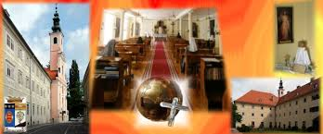
KRAJ

